Slide 1
CAPÍTULO 15
Educação profissional e tecnológica: competências, segurança e o mundo do trabalho
Parte III — Práticas por nível educacional
Inteligência Artificial Aplicada à Educação · Araken de Medeiros Santos
Notes:
Abertura do capítulo 15. Apresente o tema e peça que a turma pense em uma situação do dia a dia relacionada.

Slide 2
O que vamos aprender
Caracterizar a educação profissional e suas especificidades
1
Distinguir IA como ferramenta de trabalho e como apoio ao ensino
2
Exigir verificação técnica e normativa antes de qualquer aplicação
3
Avaliar competências por demonstração prática e evidências
4
Reconhecer riscos: segurança, responsabilidade, confidencialidade
5
IA aplicada à Educação · Cap. 15
Notes:
Leia os objetivos. Destaque que, na educação profissional, um erro técnico pode virar acidente: a verificação é conteúdo de formação. Tempo: 2 minutos.

Slide 3
PENSE UM POUCO
Em outras áreas, um erro assim vale nota. Aqui, pode ser um acidente.
Cena fictícia: o procedimento que parecia perfeito.
IA aplicada à Educação · Cap. 15
Notes:
Cena fictícia: o professor Rogério revisa um procedimento de manutenção em painel elétrico gerado com IA. Falta o passo de desenergização e uma norma é citada de modo impreciso. Pergunte: o que muda quando o erro pode ser um acidente? Tempo: 3 minutos.

Slide 4
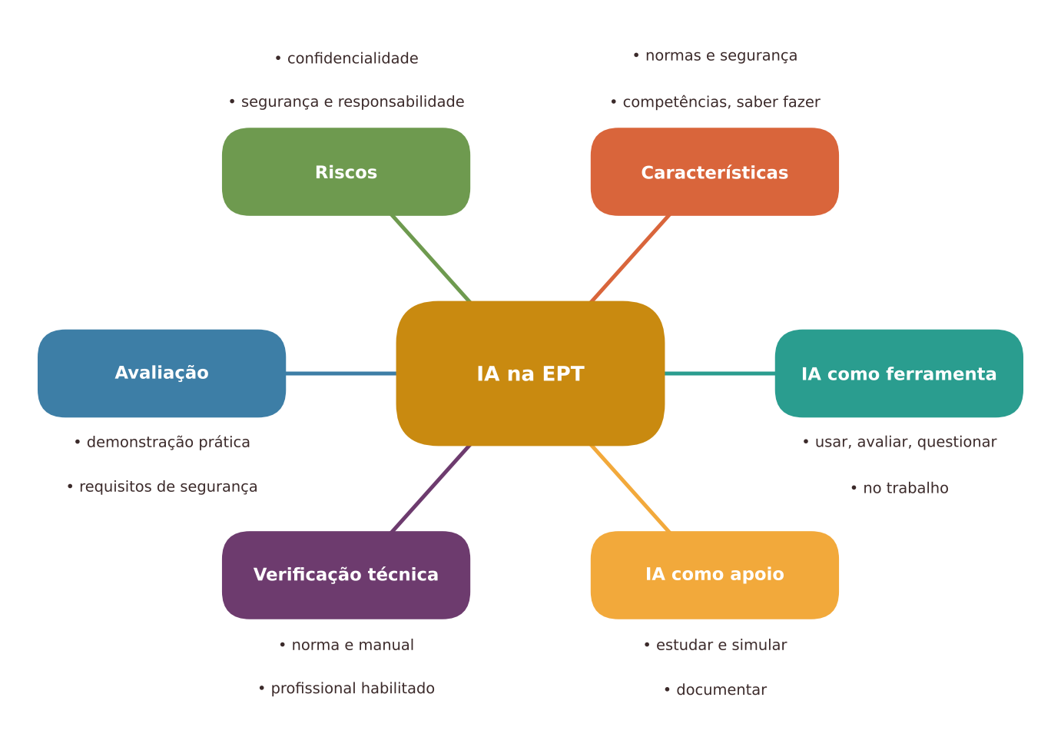
Mapa do capítulo
Figura 15.1 — Mapa dos conceitos principais do capítulo.
IA aplicada à Educação · Cap. 15
Notes:
Mapa: características da etapa, IA como ferramenta de trabalho, IA como apoio ao ensino, verificação técnica e normativa, avaliação por demonstração e riscos específicos.

Slide 5
Especificidades da educação profissional
1
2
3
4
Saber fazer
Normas e segurança
Responsabilidade técnica
Empresas e dados
Laboratórios, oficinas, estágios e projetos.
Normas técnicas e de segurança do trabalho regulam muitas áreas.
Erros podem causar acidentes, danos e responsabilização legal.
Processos e segredos industriais exigem confidencialidade.
IA aplicada à Educação · Cap. 15
Notes:
A EPT abrange qualificação, ensino técnico de nível médio e cursos superiores de tecnologia. Ênfase em competências, articulação com o trabalho e formação integral. As normas mudam: consulte as versões vigentes. Pergunte quais especificidades aparecem no curso da turma.

Slide 6
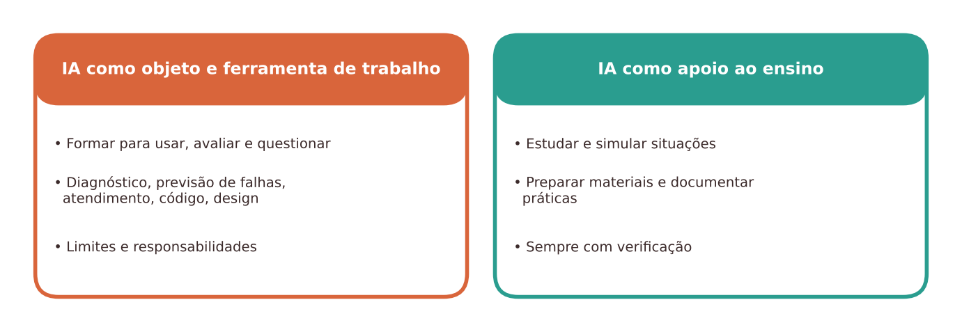
Dois lugares da IA na educação profissional
Figura 15.2 — Em ambos, verificação técnica e responsabilidade humana.
IA aplicada à Educação · Cap. 15
Notes:
Dois lugares da IA: objeto e ferramenta de trabalho (formar para usar, avaliar e questionar) e apoio ao ensino. Em ambos, verificação técnica e responsabilidade humana. Peça exemplos de cada lado na área da turma.

Slide 7
Responsabilidade técnica
O QUE É
É COMO…
O profissional responde por suas decisões, ainda que apoiadas por IA. A formação deve ensinar a usar, avaliar e questionar essas ferramentas.
o copiloto: ajuda a conduzir o voo, mas quem responde pela decisão final é o comandante.
“Quem aplica, responde.”
IA aplicada à Educação · Cap. 15
Notes:
O profissional não pode terceirizar a responsabilidade. Analogia do copiloto: ele ajuda, mas quem assina o voo é o comandante. Peça à turma exemplos de decisões em que o profissional responde pessoalmente.

Slide 8
O que a pesquisa permite afirmar
1
2
3
Pouca pesquisa
Competências
Não se pode afirmar
Poucos estudos específicos sobre IA generativa na EPT; revisões tratam de outras etapas.
Ênfase em interpretar dados e ferramentas, detectar erros e decidir com apoio de IA.
Melhora na aprendizagem prática, na segurança ou nos estágios: depende de cada área.
IA aplicada à Educação · Cap. 15
Notes:
Seja fiel às ressalvas: pouca pesquisa específica sobre IA generativa na EPT; revisões tratam de ensino superior e educação básica. Para o trabalho, ênfase em interpretar dados, detectar erros e decidir. Não se pode afirmar melhora na aprendizagem prática, na segurança ou nos estágios.

Slide 9
Apoios ao ensino, com verificação técnica
1
2
3
4
Conceitos técnicos
Procedimentos (rascunho)
Programação e planilhas
Documentação
Sensor, circuito. Conferir exatidão, unidades e limites.
Etapas de manutenção. Conferir com normas e manuais oficiais.
Testar o código; checar erros e segurança.
Relatórios de prática. Fidelidade ao que ocorreu e confidencialidade.
IA aplicada à Educação · Cap. 15
Notes:
Quatro dos usos da tabela, com o que verificar. Rascunhos de listas e procedimentos exigem conferir com normas e manuais oficiais. Código e planilhas: teste. Relatórios: fidelidade e confidencialidade.

Slide 10
Pare e verifique: áreas de risco
Nunca aplique procedimento de IA sem norma, manual e profissional habilitado
!
IA pode citar versões antigas, números errados ou normas inexistentes
!
Verificar é conteúdo de formação, não só cuidado do professor
!
IA aplicada à Educação · Cap. 15
Notes:
Alerta central do capítulo: nunca aplicar procedimento gerado por IA sem conferir norma, manual do fabricante e profissional habilitado. Sistemas podem citar versões antigas, números errados ou normas inexistentes. A verificação é conteúdo de formação.

Slide 11
Da resposta da IA ao trabalho seguro
1
2
3
4
Resposta da IA (rascunho)
Conferência com norma e manual
Validação por profissional habilitado
Prática supervisionada
›
›
›
Sem verificação, a aplicação é proibida.
IA aplicada à Educação · Cap. 15
Notes:
Resuma o fluxo da síntese visual: resposta da IA, conferência, validação, prática supervisionada. Sem verificação, a aplicação é proibida. Peça que a turma diga quem faz cada passo na sua área.

Slide 12
“Em áreas de risco, a resposta da IA é rascunho, nunca autorização.”
Norma, manual e profissional habilitado decidem.
IA aplicada à Educação · Cap. 15
Notes:
Pausa para fixar. Pergunte: que erro de IA na sua área seria mais grave? Tempo: 1 minuto.

Slide 13
Atividade 1: auditoria técnica de um procedimento
PASSO A PASSO
TEMPO
Apresente o procedimento de IA sem dizer se tem falhas
Duplas marcam o correto e o duvidoso
Comparem item a item com o trecho oficial da norma
Classifiquem: crítico, importante ou menor
Cada dupla apresenta as duas falhas mais críticas
Cada um escreve cinco práticas de uso seguro de IA
2 aulas de 50 minutos
PRODUTO
Tabela de comparação, falhas críticas apresentadas e lista de práticas seguras
POUCOS RECURSOS
Impressões, manuais e normas da biblioteca; a discussão é o centro.
IA aplicada à Educação · Cap. 15
Notes:
Atividade 1: o professor prepara o procedimento com IA, confere e pode inserir falhas conhecidas. Material fictício ou genérico, sem instruções que causem dano se aplicadas fora de contexto. Discuta responsabilidade ao final.

Slide 14
Fidelidade ao registro
O QUE É
É COMO…
Relatório técnico descreve o que foi feito, não o que deveria ter sido feito. A IA pode organizar o texto, mas sem acrescentar fatos.
diário de bordo de um navio: se o registro é inventado, ninguém sabe o que realmente aconteceu.
“Relatório bonito não vale relatório verdadeiro.”
IA aplicada à Educação · Cap. 15
Notes:
Prepare a atividade 2. Um relatório que descreve o que deveria ter sido feito, e não o que foi feito, é um problema ético e de segurança. Analogia do diário de bordo. A IA organiza texto, nunca inventa fatos.

Slide 15
Atividade 2: documentação técnica fiel
PASSO A PASSO
TEMPO
Prática no laboratório e anotações brutas
Higienização: retire dados sensíveis e confidenciais
Peça à IA que organize em relatório, sem acrescentar fatos
Compare linha a linha com as anotações
Corrija até refletir exatamente o que ocorreu
Entregue anotações, relatório e tabela de conferência
90 minutos
PRODUTO
Relatório fiel, anotações brutas e tabela de conferência
POUCOS RECURSOS
Modelo impresso e redação à mão; o professor ou colega organiza o texto.
IA aplicada à Educação · Cap. 15
Notes:
Atividade 2: nunca insira dados de empresas, clientes ou pacientes; em estágios, siga as regras do local. O prompt manda usar só as informações das anotações e escrever [não informado] quando faltar. Compare linha a linha.

Slide 16
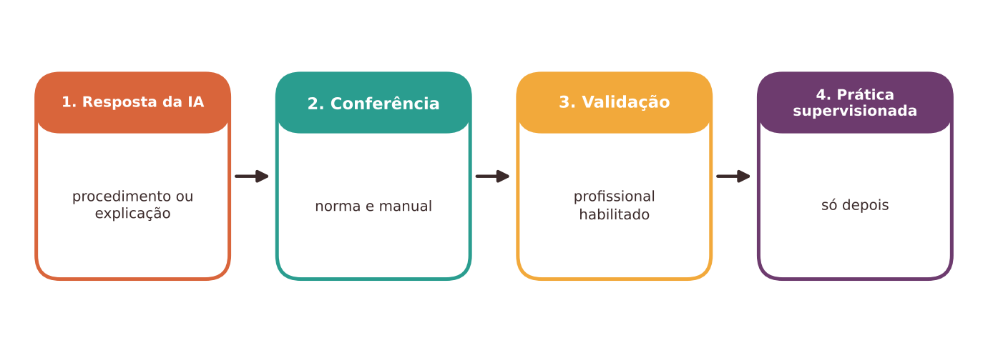
Síntese: da resposta da IA ao trabalho seguro
Figura 15.3 — Sem verificação, a aplicação é proibida.
IA aplicada à Educação · Cap. 15
Notes:
Síntese do capítulo: da resposta da IA ao trabalho seguro, com placa de alerta. Se houver tempo, peça aos estudantes que adaptem o fluxo para a sua área.

Slide 17
Como avaliar na educação profissional
1
2
3
4
Demonstração prática
Rubrica por competência
Portfólio e defesa oral
Prova controlada
Laboratório ou oficina, com lista de verificação observável.
Segurança como requisito mínimo: falha crítica reprova a etapa.
Registros de prática e "explique por que fez assim".
Sem IA, quando for preciso garantir domínio individual.
IA aplicada à Educação · Cap. 15
Notes:
Avaliar por desempenho. Demonstração prática com lista de verificação, rubricas com requisitos mínimos de segurança, portfólio, defesa oral técnica e provas controladas. Dar nota por IA ou aprovar com base em respostas geradas não é adequado.

Slide 18
Experimente: conversa com um profissional
1
2
3
Convide
Prepare perguntas
Conecte
Alguém da área para falar de IA no trabalho.
Como usa ou evita IA? Que erros já viu?
O que a formação deveria mudar? Que competências emergem?
IA aplicada à Educação · Cap. 15
Notes:
Experimente: convide um profissional da área para conversar sobre como usa ou evita IA, erros que já viu e o que mudaria na formação. Os estudantes preparam perguntas. Aproxima formação e trabalho sem reduzir a formação a treinamento de ferramentas.

Slide 19
Pare e verifique: riscos na EPT
Procedimentos incorretos ou incompletos podem causar acidentes
!
Confidencialidade: empresas, clientes e pacientes
!
Pressão por treinamento rápido, em detrimento da formação integral
!
Automação e emprego: previsões incertas, sem alarmismo
!
IA aplicada à Educação · Cap. 15
Notes:
Riscos do capítulo. Previsões sobre automação e emprego são incertas: ajude a refletir sem alarmismo. Pressão do setor produtivo por treinamento rápido de ferramentas pode ir contra a formação integral.

Slide 20
Quando dispensar a IA
Dispense a IA
Aprender fazendo
Habilidade manual e julgamento sensorial como objetivo
Procedimento de risco sem verificação normativa
Avaliações de competência
Dados sensíveis de empresas, clientes ou pacientes
Oficinas e projetos
Estudos de caso e visitas
Auditoria com textos impressos
Conversa com profissionais
IA aplicada à Educação · Cap. 15
Notes:
Quando dispensar a IA: habilidade manual e julgamento sensorial como objetivo, procedimentos de risco sem verificação normativa, avaliações de competência e dados sensíveis. A tradição de aprender fazendo já dispensa a tela.

Slide 21
O que vale a pena lembrar
✓
A educação profissional forma por competências e responsabilidade técnica
✓
A IA tem dois lugares: ferramenta de trabalho e apoio ao ensino
✓
Em risco: norma, manual e profissional habilitado antes da prática
✓
Pouca pesquisa específica; evite generalizar
✓
Avalie por demonstração, rubrica com segurança e defesa oral
✓
Proteja dados de empresas, clientes e pacientes
IA aplicada à Educação · Cap. 15
Notes:
Rodada rápida. Retome o professor Rogério: que passo ele deve ensinar primeiro a seus estudantes? Cada pessoa escolhe uma ideia.

Slide 22
Para pensar na sua prática
Em que situação da sua área um erro técnico seria mais grave?
?
Que normas e manuais devem ser conferidos antes de usar IA?
?
Como garantir que competências práticas sejam demonstradas?
?
Como dialogar com o setor sem reduzir a formação a treinamento?
?
IA aplicada à Educação · Cap. 15
Notes:
Dê 3 minutos de escrita e 3 de troca. Se possível, peça que cada pessoa liste uma norma ou manual que deve ser conferido antes de usar IA na sua área.

Slide 23
Competência profissional se demonstra, não se gera.
A docência é insubstituível.
Obrigado(a)!
Notes:
Encerramento. Convide a turma a escolher uma ideia para experimentar nesta semana.

